Slide 1
Oracle Database 19c RAC 과정
ASM 리밸런스와 이중화
디스크를 더하고 빼고 잃었을 때 ASM이 하는 일
제6장

Slide 2
학습 목표
• 익스텐트 단위 미러링과 장애 그룹 규칙을 설명한다
• 리밸런스를 관찰하고 완료를 올바르게 판정한다
• 파워의 의미와 중단·재개 방법을 안다
• FREE·REQUIRED_MIRROR_FREE·USABLE 관계를 계산한다
• 정상 제거와 FORCE 제거의 차이를 구분한다
• DISK_REPAIR_TIME과 fast mirror resync를 설명한다

Slide 3
Agenda
• 6.2 실습 디스크그룹 준비
• 6.3 미러는 어디에 놓이는가
• 6.4 디스크 추가와 리밸런스 / 6.5 용량 지표
• 6.6 리밸런스 속도 POWER
• 6.7 디스크 제거
• 6.8 디스크 손실과 재동기화 / 6.9 운영 지침

Slide 4
6.2
실습 디스크그룹 준비
• TESTN 만들기
• disk_repair_time 설정
• 데이터 채우기

Slide 5
TESTN 만들기
실습용 디스크로만 작업한다
• test2·test3으로 Normal 디스크그룹, 장애 그룹 fgA·fgB
• CREATE는 실행한 인스턴스만 마운트, rac2에서 따로 MOUNT
• disk_repair_time 기본 3.6h, 실습은 3m
• 이 속성은 CREATE에서 지정 불가: ORA-15237
Notes:
이 장의 실습은 운영용 CRS, DATA, FRA 디스크그룹을 건드리지 않고 설치 가이드 v2 부록 E로 붙인 실습용 test 디스크로 만든 TESTN 디스크그룹에서만 진행합니다. test2와 test3을 각각 별도 장애 그룹으로 지정해 Normal 이중화로 만듭니다. CREATE DISKGROUP은 실행한 ASM 인스턴스에서만 마운트되므로 rac2에서도 마운트해야 합니다. 디스크 손실 실습에서 타이머 만료를 지켜보려고 disk repair time을 3분으로 줄이는데, 이 속성은 CREATE 절에 넣으면 ORA-15237로 거절되고 생성 뒤 ALTER로만 바꿀 수 있습니다.

Slide 6
데이터를 채운 뒤
옮길 것이 있어야 리밸런스가 보인다
• 2500MB 테이블스페이스 TS_REB 생성
• 디스크마다 2610MB 사용, 합계 5220MB
• Normal 이중화라 모든 익스텐트가 두 벌
• 가상 디스크라 생성에 4분 남짓
Notes:
빈 디스크그룹에 디스크를 더하면 옮길 데이터가 없어서 리밸런스가 순식간에 끝나 버립니다. 그래서 먼저 2500메가 테이블스페이스를 만들어 채웁니다. 결과를 보면 두 디스크가 각각 2610메가를 썼습니다. 2500메가 파일 하나가 원본과 미러 두 벌로 저장되고 메타데이터가 조금 더해졌기 때문입니다. 실습 환경은 가상 디스크가 한 물리 디스크를 나눠 쓰는 구조라 이 생성에만 4분 넘게 걸립니다. 이후 리밸런스 시간도 같은 이유로 길게 나오니 숫자 자체보다 비교에 주목하십시오.

Slide 7
6.3
미러는 어디에 놓이는가
• 익스텐트 단위 미러링
• x$kffxp로 본 분포
• 장애 그룹 규칙 검증

Slide 8
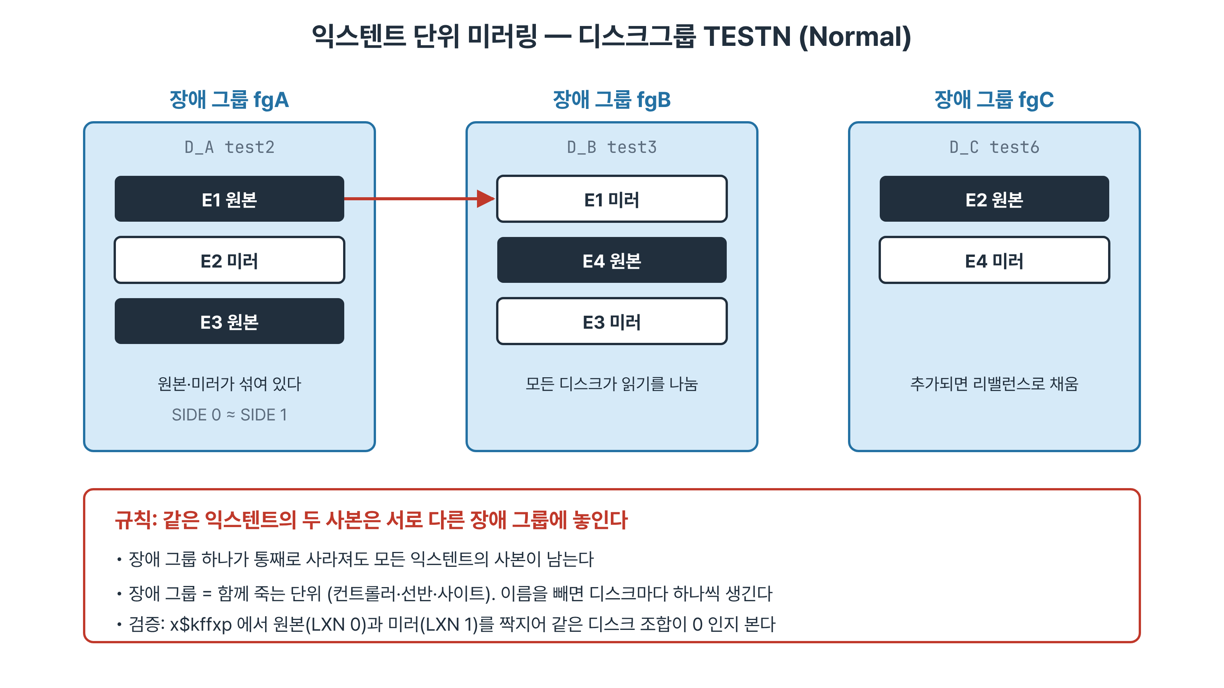
익스텐트 단위 미러링
같은 익스텐트의 두 사본은 서로 다른 장애 그룹에
Notes:
ASM의 미러링은 디스크를 통째로 복사하는 RAID 1과 다릅니다. 익스텐트 하나하나마다 원본을 둘 디스크와 미러를 둘 디스크를 따로 정합니다. 그 결과 모든 디스크가 원본과 미러를 섞어서 가지고 있고, 평소 읽기도 모든 디스크가 나눠 처리합니다. 배치에는 규칙이 하나 있습니다. 같은 익스텐트의 원본과 미러는 반드시 서로 다른 장애 그룹에 놓입니다. 그래서 장애 그룹 하나가 통째로 사라져도 모든 익스텐트의 사본이 어딘가에 남아 있습니다.

Slide 9
x$kffxp로 본 분포
원본과 미러가 고르게 섞여 있다
• DISK_KFFXP: 디스크 번호, LXN_KFFXP: 0 원본, 1 미러
• 디스크 0: 원본 1302, 미러 1305
• 디스크 1: 원본 1305, 미러 1302
• 65534는 아직 배정되지 않은 익스텐트
Notes:
익스텐트가 어느 디스크에 있는지는 x kffxp라는 내부 테이블로 볼 수 있습니다. disk 열이 디스크 번호이고 lxn 열이 사본 번호인데 0이 원본, 1이 미러입니다. 디스크 0에 원본 1302개와 미러 1305개, 디스크 1에 원본 1305개와 미러 1302개가 있습니다. 한쪽에 원본만, 다른 쪽에 미러만 두는 구조가 아니라는 것이 숫자로 드러납니다. 다만 x 달러 테이블은 문서화되지 않은 내부 구조라 진단할 때만 쓰고 정기 스크립트에는 넣지 않습니다.

Slide 10
장애 그룹 규칙 검증
원본과 미러를 짝지어 본다
• 파일 번호와 익스텐트 번호가 같은 행끼리 조인
• 디스크 4장이면 12개 조합, 같은 디스크 짝은 0
• 한 장애 그룹에 디스크가 여럿이면 FAILGROUP으로 집계
• 증설 뒤 설계대로 배치됐는지 확인하는 도구
Notes:
디스크별 개수만으로는 같은 익스텐트의 두 사본이 정말 다른 곳에 있는지 증명할 수 없습니다. 그래서 파일 번호와 익스텐트 번호가 같은 행 가운데 원본 행과 미러 행을 짝지어 어느 디스크 조합에 있는지 셉니다. 디스크 네 장이면 서로 다른 두 디스크를 고르는 열두 조합이 나오고, 같은 디스크끼리 짝을 이룬 행은 하나도 없습니다. 증설 때 장애 그룹 이름을 빠뜨리면 설계와 다른 배치가 생기므로, 설계 변경 뒤에는 이 조회로 실제 배치를 확인합니다.

Slide 11
6.4
디스크 추가와 리밸런스
• 추가와 관찰
• RBAL과 ARB 프로세스
• 재분배 결과

Slide 12
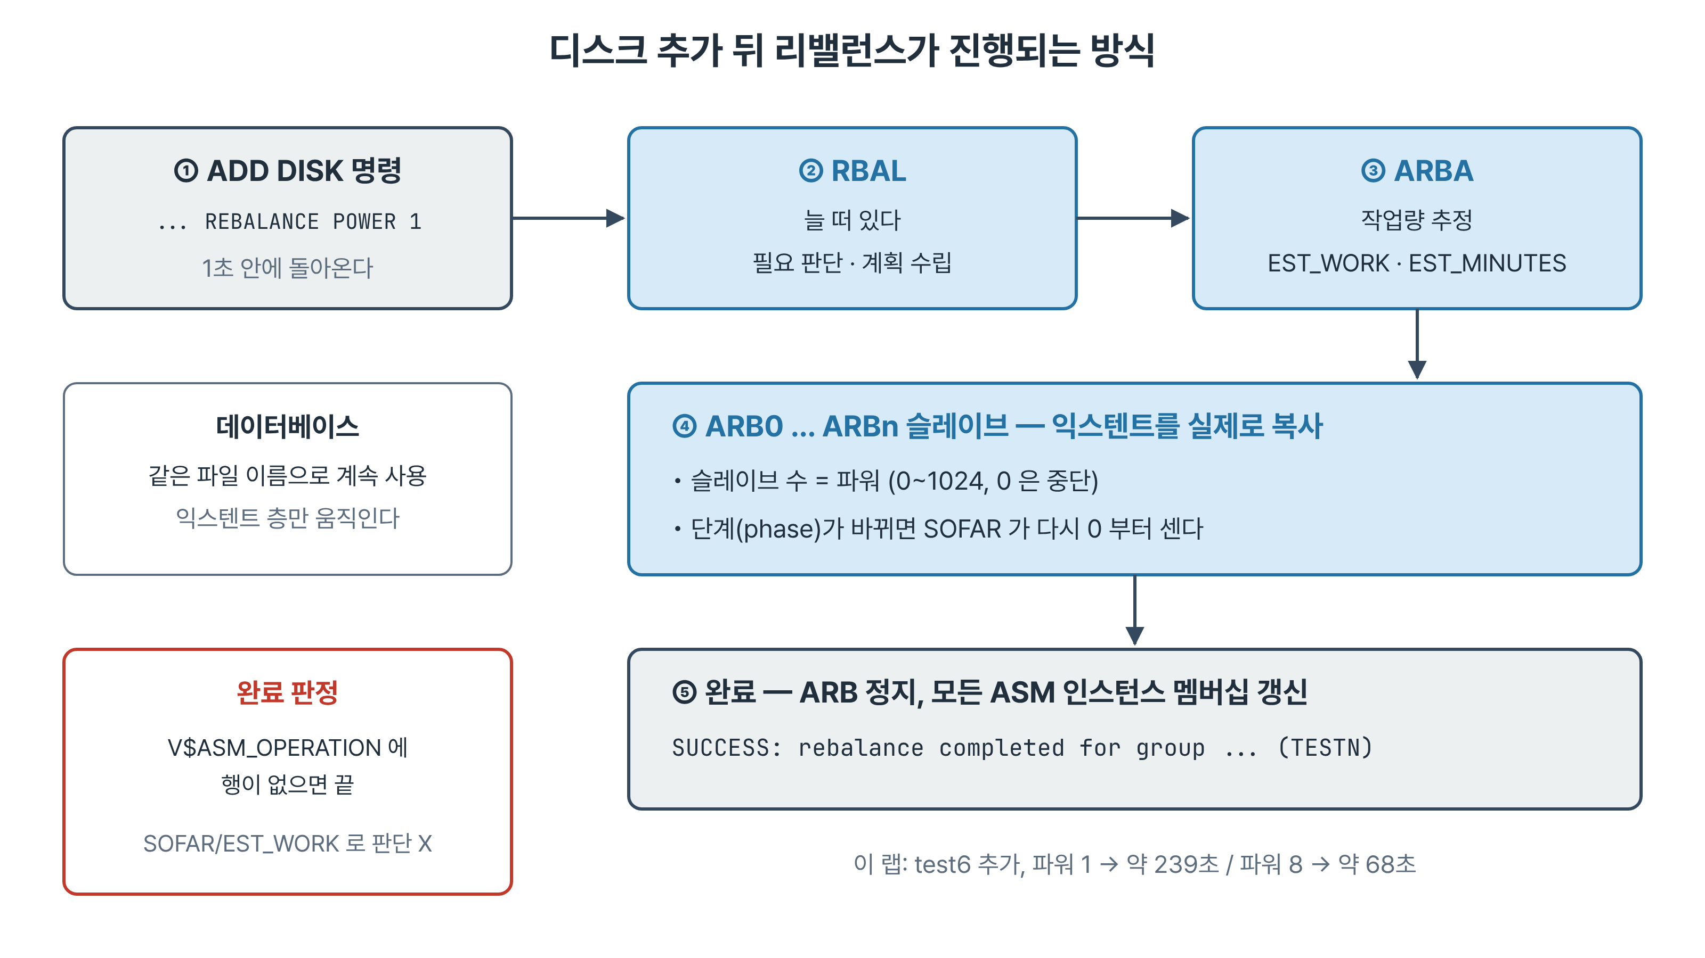
리밸런스의 흐름
RBAL이 계획하고 ARB 슬레이브가 옮긴다
Notes:
디스크를 추가하는 명령은 1초 안에 돌아옵니다. 실제 일은 그 뒤 백그라운드에서 일어납니다. 늘 떠 있는 RBAL 프로세스가 리밸런스가 필요하다고 판단해 계획을 세우면, 평소에는 없던 ARBA와 ARB0 프로세스가 뜹니다. ARBA는 옮길 양을 추정해 뷰에 예상 작업량과 예상 시간을 채우고, ARB0은 익스텐트를 실제로 복사합니다. 작업이 끝나면 이 프로세스들은 내려가고, 모든 ASM 인스턴스에 새 디스크 구성을 알린 뒤 완료 메시지를 남깁니다.

Slide 13
추가와 관찰
명령은 1초, 리밸런스는 몇 분
• ADD FAILGROUP fgC DISK test6 REBALANCE POWER 1
• V$ASM_OPERATION: REBAL / RUN, 약 239초
• EST_WORK는 처음 0, ARBA 계산 뒤 채워짐
• SOFAR는 단계가 바뀌면 다시 시작
Notes:
test6을 세 번째 장애 그룹으로 추가하고 v asm operation을 몇 초 간격으로 조회해 봅니다. 처음에는 예상 작업량이 0으로 나오다가 ARBA가 계산을 마치면 값이 채워집니다. 진행량은 1100을 넘게 올라가다가 갑자기 두 자리 수로 떨어지고 예상 작업량도 0으로 바뀝니다. 리밸런스가 여러 단계로 나뉘어 있어 단계가 바뀔 때마다 카운터가 새로 시작하기 때문입니다. 그래서 진행률을 계산하면 뒤로 가는 것처럼 보이고, 완료는 이 뷰에서 행이 사라졌는지로 판단합니다.

Slide 14
진행 중인지 확인하는 세 방법
용도에 따라 고른다
• V$ASM_OPERATION: 행이 있으면 진행 중
• asmcmd lsdg: Rebal 열 Y
• ps로 asm_arb 개수: 실제 슬레이브 수
• 스크립트는 첫째, 눈으로는 둘째, 성능 조사는 셋째
Notes:
리밸런스가 돌고 있는지 확인하는 방법은 세 가지입니다. 가장 정확한 것은 v asm operation이고, 스크립트에서 완료를 판정할 때는 이것을 씁니다. 여러 디스크그룹을 한눈에 훑어볼 때는 asmcmd lsdg의 Rebal 열이 편합니다. Y로 나오면 진행 중입니다. 파워를 올렸는데 정말 슬레이브가 늘었는지 알고 싶을 때는 ps로 grid 계정의 asm arb 프로세스 수를 셉니다. 세 방법이 서로를 보완하므로 상황에 맞춰 골라 쓰면 됩니다.

Slide 15
재분배 결과
모든 디스크의 사용률을 맞춘다
• 2610MB씩 → 1779 / 1778 / 1775MB
• 크기가 다른 디스크는 크기에 비례
• 파일 이름은 그대로, DB는 영향 없음
• 사용 중인 디스크 재추가는 ORA-15029
Notes:
리밸런스가 끝나면 2610메가씩 쓰던 두 디스크와 새 디스크가 1775에서 1779메가로 고르게 나뉩니다. 리밸런스의 목표가 모든 디스크의 사용률을 같게 만드는 것이기 때문입니다. 그 사이 데이터베이스는 아무 영향을 받지 않았습니다. 리밸런스는 익스텐트 층에서만 일어나고 데이터베이스가 쓰는 파일 이름은 바뀌지 않기 때문입니다. 한 가지 주의할 점으로, 이미 디스크그룹에 들어 있는 디스크를 다시 추가하면 ORA-15029가 나므로 추가 전에 디스크 상태를 확인합니다.

Slide 16
6.5
용량 지표
• 세 지표의 뜻
• 2장에서 3장으로

Slide 17
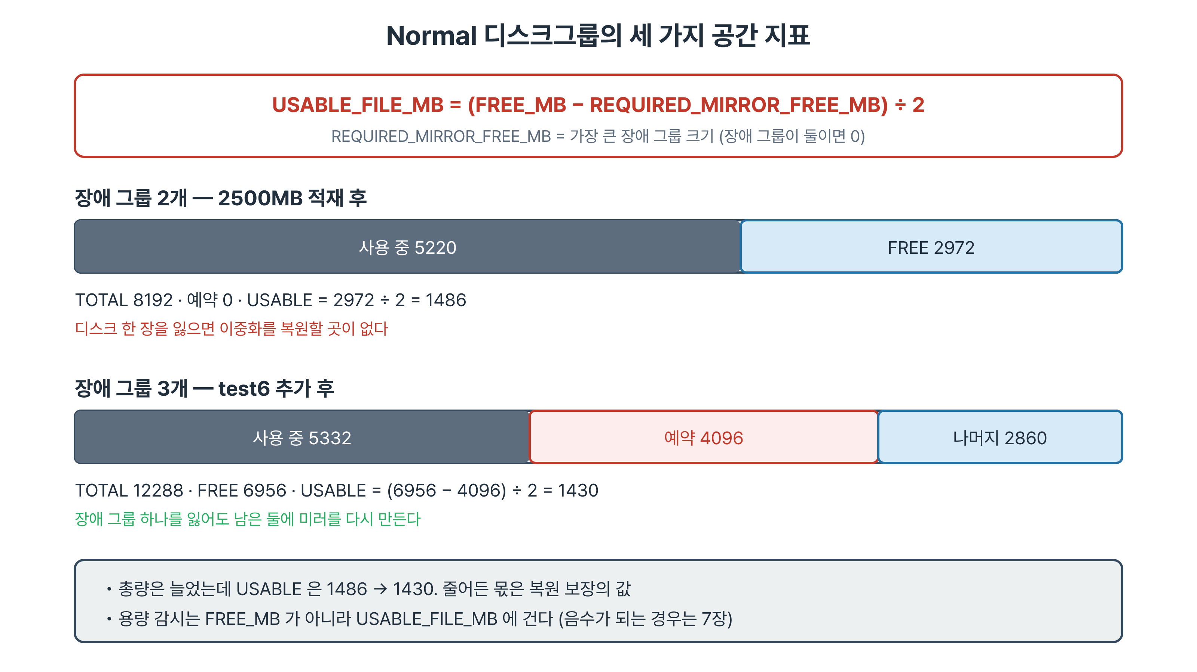
세 지표의 관계
장애 그룹이 셋 이상이면 한 그룹만큼 예약한다
Notes:
디스크그룹의 공간은 세 숫자로 읽습니다. FREE MB는 디스크에 남은 원시 공간입니다. REQUIRED MIRROR FREE MB는 장애 그룹 하나를 잃었을 때 이중화를 다시 맞추려고 남겨 둬야 하는 공간으로, 가장 큰 장애 그룹의 크기입니다. USABLE FILE MB는 Normal 이중화에서 FREE에서 예약분을 빼고 둘로 나눈 값입니다. 데이터 1메가를 넣으면 원시 공간 2메가가 들기 때문입니다. 그림 아래쪽은 장애 그룹이 둘일 때와 셋일 때 예약분이 어떻게 달라지는지 보여 줍니다.

Slide 18
디스크를 늘렸는데 줄었다
1486에서 1430으로
• 2장: 예약 0, USABLE 1486
• 3장: TOTAL 12288, FREE 6956, 예약 4096
• (6956 − 4096) / 2 = 1430
• 줄어든 것은 복원 보장의 값
Notes:
디스크를 2장에서 3장으로 늘렸더니 총량은 늘었는데 USABLE은 1486에서 1430으로 줄었습니다. 장애 그룹이 둘일 때는 하나를 잃으면 남은 하나에 두 사본을 둘 수 없어 복구가 불가능하므로 예약할 공간도 0이었습니다. 셋이 되면서 하나를 잃어도 나머지 둘에 미러를 다시 만들 수 있게 되었고, 그 대신 장애 그룹 하나 크기인 4096메가를 예약합니다. 계산해 보면 1430으로 정확히 맞습니다. 용량 감시는 FREE가 아니라 USABLE에 걸어야 하는 이유이고, 7장에서 이 값을 음수로 만들어 봅니다.

Slide 19
6.6
리밸런스 속도 POWER
• 파워와 소요 시간
• 멈추고 재개하기

Slide 20
파워와 소요 시간
8배를 줘도 3.5배
• 추가 파워 1: 239.1초 / 파워 8: 68.4초
• 제거 파워 1: 88.4초
• 병목은 디스크 대역폭과 CPU
• 유효 범위 0~1024, 벗어나면 ORA-15102
Notes:
파워는 동시에 일하는 ARB 슬레이브의 수를 정합니다. 같은 디스크 추가를 파워 1과 8로 해 보면 239초와 68초로 3.5배쯤 차이가 납니다. 파워를 여덟 배 올렸는데 여덟 배 빨라지지 않는 것은 슬레이브가 늘어도 디스크 대역폭이나 CPU가 먼저 한계에 닿기 때문입니다. 가상 디스크를 쓰는 이 랩에서는 그 한계가 특히 일찍 옵니다. 제거는 나가는 디스크의 데이터만 옮기면 되므로 추가보다 빨랐습니다. 파워 값은 0에서 1024 사이여야 하고 벗어나면 ORA-15102가 납니다.

Slide 21
멈추고 재개하기
파워 0은 취소가 아니라 중단
• REBALANCE POWER 0: 멈춤
• REBALANCE POWER 8: 중단 지점부터 재개
• 업무 시간 1, 야간·주말 4~8
• 디스크 추가는 작업 계획에 넣는다
Notes:
리밸런스가 업무에 영향을 주면 파워를 0으로 바꿔 멈출 수 있습니다. 이것은 취소가 아니라 중단이어서 나중에 파워를 다시 주면 멈춘 지점부터 이어서 진행합니다. 실제로 낮에 디스크를 추가했다가 배치 응답 시간이 두 배가 된 현장에서, 즉시 파워 0으로 멈추고 야간에 파워 8로 재개해 해결한 사례가 있습니다. 기준을 정리하면 업무 시간에는 1, 야간이나 주말에는 4에서 8 정도입니다. 추가 명령은 1초여도 리밸런스는 몇 시간 갈 수 있으니 시간을 정해서 합니다.

Slide 22
6.7
디스크 제거
• ORA-59327
• DROPPING에서 FORMER까지
• FORCE 제거의 대가

Slide 23
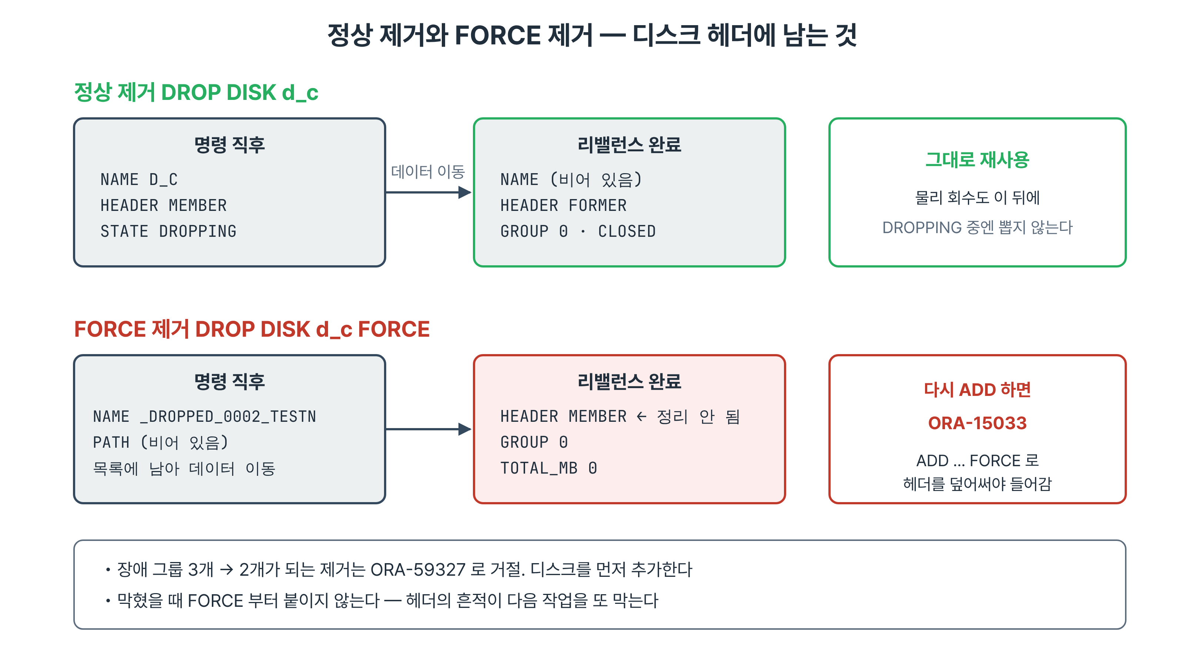
정상 제거와 FORCE 제거
헤더가 FORMER로 정리되는가, MEMBER로 남는가
Notes:
디스크 제거도 명령은 바로 끝나고 데이터 이동은 뒤에서 일어납니다. 정상 제거에서는 디스크 상태가 DROPPING으로 바뀌어 데이터를 다른 디스크로 옮기고, 끝나면 헤더가 FORMER, 그룹 번호가 0이 되어 그대로 다시 쓸 수 있습니다. FORCE 제거는 디스크 이름을 DROPPED로 시작하는 이름으로 바꾸고 경로를 지운 채 데이터를 옮기는데, 끝난 뒤에도 헤더를 정리하지 않아 MEMBER로 남습니다. 이 흔적 때문에 다음에 그 디스크를 추가할 때 오류가 납니다.

Slide 24
ORA-59327
장애 그룹을 최소 요건까지 줄이지 않는다
• 장애 그룹 3개 → 2개 제거는 거절
• 2개가 되면 한 장만 더 잃어도 복구 불가
• 4개 → 3개는 허용
• 조치: 디스크를 먼저 추가, FORCE로 뚫지 않는다
Notes:
장애 그룹이 셋인 Normal 디스크그룹에서 디스크 하나를 빼려 하면 ORA-59327로 막힙니다. 빼고 나면 장애 그룹이 최소 요건인 둘이 되고, 그 상태에서는 한 장만 더 잃어도 이중화를 복원할 수 없기 때문입니다. 19c는 이렇게 위험한 상태로 가는 것을 미리 막습니다. 장애 그룹이 넷일 때 셋으로 줄이는 것은 허용됩니다. 그래서 실습에서는 test5를 네 번째 장애 그룹으로 먼저 넣고 나서 디스크를 뺍니다. 막혔을 때 FORCE를 붙이는 것은 올바른 조치가 아닙니다.

Slide 25
DROPPING에서 FORMER까지
명령 성공이 곧 제거 완료는 아니다
• 직후: NAME D_C, MEMBER, CACHED, DROPPING
• 완료: NAME 비움, FORMER, CLOSED, 그룹 0
• DROPPING 중에는 유일한 사본이 있을 수 있음
• 물리 회수는 FORMER 확인 뒤
Notes:
drop disk 명령이 성공했다고 디스크가 바로 빠지는 것은 아닙니다. 직후에 v asm disk를 보면 이름도 그대로이고 헤더는 MEMBER, 상태는 DROPPING입니다. 다른 디스크로 데이터를 옮기는 중이라는 뜻이고, 이때 그 디스크에는 아직 유일한 사본이 남아 있을 수 있습니다. 리밸런스가 끝나야 이름이 비고 헤더가 FORMER, 그룹 번호가 0이 됩니다. 스토리지 담당자에게 디스크 회수를 요청하는 일은 반드시 이 FORMER 상태를 확인한 뒤에 해야 합니다.

Slide 26
FORCE 제거의 대가
헤더가 MEMBER로 남는다
• 이름이 _DROPPED_0002_TESTN, PATH 비움
• 끝난 뒤에도 헤더 MEMBER, 그룹 0
• 다시 추가하면 ORA-15033
• ADD ... FORCE로 헤더를 덮어써야 들어감
Notes:
FORCE를 붙여 제거하면 일단 통과합니다. 디스크 이름이 DROPPED 2번 TESTN 형식으로 바뀌고 경로가 사라지며, 데이터 이동이 끝날 때까지 목록에 남습니다. 문제는 끝난 뒤입니다. 그룹 번호는 0인데 헤더가 FORMER가 아니라 MEMBER로 남아서, 그 디스크를 다시 추가하면 ORA-15033으로 거절됩니다. 헤더에 아직 TESTN 소속이라고 적혀 있기 때문입니다. 다시 쓰려면 ADD에도 FORCE를 붙여 헤더를 덮어써야 하고, 이런 일이 쌓이면 헤더만으로는 소속을 믿을 수 없게 됩니다.

Slide 27
디스크 추가 오류 구분
그룹 번호와 헤더로 가른다
• ORA-15029: 지금 쓰고 있는 디스크, 그룹 번호 0 아님
• ORA-15033: 그룹 0인데 헤더 MEMBER
• ORA-15054: 디스크그룹에 없는 디스크 이름
• 추가 전 V$ASM_DISK로 상태 확인
Notes:
디스크를 다룰 때 자주 만나는 오류 세 가지를 구분해 둡니다. ORA-15029는 이 인스턴스가 지금 어느 디스크그룹에서 쓰고 있는 디스크를 또 추가하려 할 때 나며 그룹 번호가 0이 아닙니다. ORA-15033은 그룹 번호는 0인데 헤더가 MEMBER로 남은 경우로, FORCE 제거의 흔적인 경우가 많습니다. ORA-15054는 디스크그룹에 없는 이름을 지정했을 때로 오타이거나 이미 빠진 디스크입니다. 세 경우 모두 v asm disk에서 경로별 그룹 번호와 헤더 상태를 먼저 보면 원인이 바로 갈립니다.

Slide 28
6.8
디스크 손실과 재동기화
• OFFLINE과 타이머
• 타이머 만료
• fast mirror resync

Slide 29
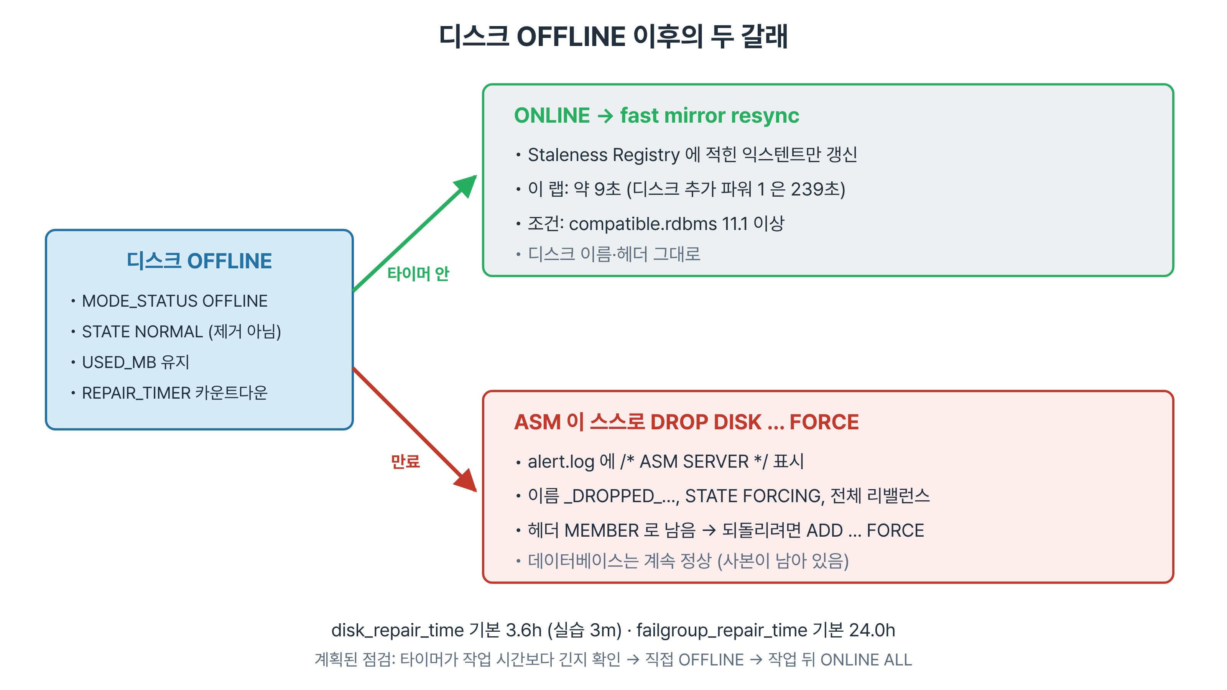
OFFLINE 이후 두 갈래
타이머 안이면 변경분만, 만료되면 전체 리밸런스
Notes:
디스크가 응답하지 않으면 ASM은 그 디스크를 바로 버리지 않고 OFFLINE으로 둔 채 disk repair time 동안 기다립니다. 그림의 위쪽 길은 타이머 안에 디스크가 돌아온 경우입니다. 오프라인 동안 반영하지 못한 익스텐트만 기록해 두었다가 그것만 맞추므로 수 초에 끝납니다. 아래쪽 길은 타이머가 만료된 경우입니다. ASM이 스스로 FORCE 제거를 실행하고, 남은 장애 그룹에 미러를 다시 만드는 전체 리밸런스가 돕니다. 어느 쪽이든 데이터베이스는 계속 열려 있습니다.

Slide 30
OFFLINE과 타이머
일시 이탈이라 데이터를 옮기지 않는다
• MODE_STATUS OFFLINE, REPAIR_TIMER 180
• STATE는 NORMAL, USED_MB 유지
• 보팅 파일 디스크(3장)는 타이머 0
• failgroup_repair_time 기본 24.0h
Notes:
디스크를 OFFLINE으로 내리고 상태를 보면 mode status가 OFFLINE이 되고 repair timer에 180초가 잡힙니다. 3분으로 설정한 값이 초로 바뀐 것입니다. 상태 열은 NORMAL입니다. 제거가 아니라 일시 이탈이어서 데이터를 옮기지 않고, 그 디스크의 사용량도 그대로 남습니다. 3장에서 보팅 파일이 든 CRS 디스크를 내렸을 때는 이 타이머가 0이었는데, 보팅 파일 디스크는 관리 방식이 다르기 때문입니다. 장애 그룹 전체가 사라질 때 쓰는 failgroup repair time도 따로 있습니다.

Slide 31
타이머가 만료되면
ASM이 스스로 FORCE 제거한다
• alert.log: drop disk D_C force /* ASM SERVER */
• 오프라인 3분 뒤, 이름 _DROPPED_, 상태 FORCING
• 남은 장애 그룹으로 리밸런스
• racdb 두 인스턴스와 TS_REB는 정상
Notes:
3분을 기다리면 ASM alert 로그에 PST가 시작한 디스크 제거 기록이 남습니다. 명령 끝에 ASM SERVER라는 주석이 붙어 있어 사람이 아니라 ASM이 낸 명령임을 알 수 있습니다. 디스크 이름은 DROPPED로 바뀌고 상태가 FORCING이 되며, 남은 장애 그룹에 미러를 다시 만드는 리밸런스가 시작됩니다. 이 동안 데이터베이스 두 인스턴스는 그대로 동작했고 테이블스페이스도 ONLINE이었습니다. 다만 디스크 헤더가 MEMBER로 남으므로 되돌릴 때는 ADD FORCE와 전체 리밸런스가 다시 필요합니다.

Slide 32
fast mirror resync
239초 대 약 9초
• 타이머 2h로 늘리고 OFFLINE 40초 뒤 ONLINE
• alert.log: Staleness Registry로 resync
• 오프라인 동안 바뀐 익스텐트만 갱신
• 조건: compatible.rdbms 11.1 이상
Notes:
이번에는 타이머를 2시간으로 늘리고 디스크를 40초쯤 내렸다가 ONLINE으로 되돌립니다. ONLINE 명령부터 완료까지 9초 정도 걸렸습니다. 같은 크기의 디스크를 파워 1로 추가할 때 239초가 걸린 것과 비교하면 크게 빠릅니다. alert 로그의 Staleness Registry라는 줄이 그 이유를 말해 줍니다. 오프라인 동안 그 디스크에 쓰지 못한 익스텐트를 기록해 두었다가 그것만 갱신하는 기능으로, compatible rdbms가 11.1 이상이어야 동작합니다. 3장의 ORA-15283이 이 조건과 관련이 있었습니다.

Slide 33
계획된 스토리지 점검
직접 내리고 직접 올린다
• disk_repair_time이 작업 시간보다 긴지 확인
• 작업 직전 해당 디스크를 직접 OFFLINE
• 작업 뒤 ONLINE ALL로 변경분만 재동기화
• 타이머를 넘기면 전체 리밸런스
Notes:
스토리지 담당자가 컨트롤러 경로를 30분 끊겠다고 알려 온 상황을 생각해 봅시다. 먼저 disk repair time이 작업 시간보다 넉넉한지 확인합니다. 기본값 3.6시간이면 충분합니다. 그다음 작업 직전에 그 경로의 디스크를 직접 OFFLINE으로 내립니다. ASM이 입출력 오류를 보고 스스로 판단하게 두는 것보다 상태가 분명합니다. 작업이 끝나면 ONLINE ALL로 되돌리고, 30분 동안의 변경분만 재동기화되어 몇 분 만에 끝납니다. 타이머를 넘기면 이 이점이 사라집니다.

Slide 34
6.9
운영 지침
• 상황별 지침

Slide 35
운영 지침
이 장에서 확인한 것을 규칙으로
• 디스크 추가는 시간을 정해서, 파워는 낮게 시작
• 완료 판정은 V$ASM_OPERATION이 비었는지
• 물리 회수는 FORMER 확인 뒤, FORCE는 마지막 수단
• 점검 전 repair time 확인, 용량은 USABLE로
Notes:
이 장의 내용을 운영 규칙으로 정리합니다. 디스크 추가는 리밸런스 시간까지 고려해 작업 계획에 넣고, 업무 시간에는 낮은 파워로 시작합니다. 리밸런스가 끝났는지는 진행률 숫자가 아니라 뷰에서 행이 사라졌는지로 판단합니다. 디스크를 장비에서 빼는 것은 헤더가 FORMER가 된 뒤에 하고, 명령이 막히면 FORCE부터 붙이지 말고 이유를 확인합니다. 스토리지 점검 전에는 repair time을 확인하고 디스크를 직접 내립니다. 용량 판단은 언제나 USABLE FILE MB 기준입니다.

Slide 36
요약
• 익스텐트마다 원본·미러, 두 사본은 다른 장애 그룹에
• 명령은 즉시, 리밸런스는 뒤에서. 완료는 뷰가 비었는지
• 파워는 슬레이브 수, 0으로 멈추고 올려서 재개
• USABLE = (FREE − 예약) / 2, 예약은 가장 큰 장애 그룹
• 정상 제거는 FORMER, FORCE는 MEMBER가 남음
• 타이머 안 ONLINE은 변경분만, 만료되면 자동 FORCE 제거

Slide 37
퀴즈
• 1. ASM이 미러 전용 디스크를 두지 않는 이유는?
• 2. SOFAR가 뒤로 갔다. 실패인가? 완료 판정은?
• 3. 디스크를 늘렸는데 USABLE이 줄어든 이유는?
• 4. ORA-59327이 났을 때 올바른 조치는?
• 5. FORCE 제거한 디스크 재추가 시 ORA-15033의 원인은?
• 6. 타이머 안 ONLINE과 타이머 만료의 차이는?

Slide 38
실습 개요
• 01 ★ TESTN 생성과 익스텐트 분포
• 02 디스크 추가와 리밸런스 관찰
• 04 디스크 제거, ORA-59327, FORCE의 대가
• 05 장애 그룹 검증 / 06 ⚠ 디스크 강제 손실
• 07 fast mirror resync와 정리
• 파일: RAC/08장/8장_실습_NN_*.txt

